Slide 1
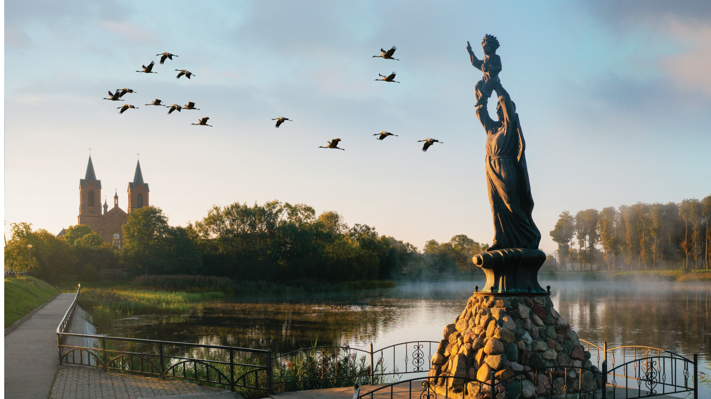
Бюллетень
об исполнении
консолидированного бюджета
Миорского района
За 1 полугодие
2024 года

Slide 2
Состав местных бюджетов Миорского района

Slide 3
Структура собственных доходов консолидированного бюджета Миорского района в разрезе бюджетов за 1 полугодие 2024 года
процент

Slide 4
Структура собственных доходов бюджета Миорского района за 1 полугодие 2024 года

Slide 5
Состав доходов местных бюджетов Миорского района в первом полугодии 2024 г.
проценты

Slide 6
Консолидированный бюджет района за 1 полугодие 2024 года исполнен по доходам в сумме 33268,4 тыс. рублей, по расходам – 32174,1 тыс. рублей, с превышением расходов над доходами (дефицит) в сумме 1094,3 тыс. рублей.
Поступления по собственным доходам местных бюджетов Миорского района составили 15554,6 тыс. рублей или 102,3 процента к уточненному плану. Налоговые доходы поступили в сумме 14072,3 тыс. рублей, неналоговые доходы – 1482,3 тыс. рублей.
Безвозмездные поступления из республиканского и областного бюджетов в структуре доходов бюджета района составили 53,2 процента или 17713,8 тыс. рублей.
Расходы консолидированного бюджета района за 1 полугодие 2024 года профинансированы в сумме 32174,1 тыс. рублей или 93,9 процента к уточненному плану на 1 полугодие. В объеме расходов бюджета района средства, предусмотренные на текущие расходы, составляют 31374,4 тыс. рублей или 97,5 процента всех расходов, из них расходы на выплату заработной платы с начислениями на нее, трансфертов населению, расчеты за лекарственные средства, продукты питания, коммунальные услуги, субсидирование жилищно – коммунальных услуг населению, расчеты за топливо, отпускаемое населению, обслуживание долга – 27675,4 тыс. рублей или 86 процентов. Расходы капитального характера профинансированы в сумме 780,6 тыс. рублей или 2,5 процента всех расходов.

Slide 7
Состав расходов консолидированного бюджета по функциональной классификации за 1 полугодие 2024 г.
Образование
12110,3 тыс.рублей
Социальная политика
1728,7 тыс.рублей
Здравоохранение
8332,2 тыс.рублей
Государственные органы общего назначения
2553,4 тыс.рублей
Национальная экономика и охрана окружающей среды
1501,1 тыс.рублей
Обслуживание долга органов местного управления и самоуправления
453,3 тыс.рублей
Жилищно-коммунальные услуги, жилищное строительство
2667,8 тыс.рублей
Национальная оборона
12,3 тыс.рублей
Физическая культура, спорт, культура и средства массовой информации
1759,3 тыс.рублей
Расходы по другим разделам
1055,4 тыс.рублей

Slide 8
Экономическая классификация консолидированного бюджета за 1 полугодие 2024 г.

